Slide 1
ГБОУ СО Верхнетагильский центр ППМСП
ИГРА - как метод развития ребенка раннего возраста.

Slide 2
Значение игры в жизни ребенка
Игра – ведущий вид деятельности в развитии малыша.
Игра способствует развитию:
Коммуникативных навыков;
Развитию речи ребенка;
Формированию познавательных процессов (память, восприятие, мышление);
Наблюдательность, воображение.

Slide 3
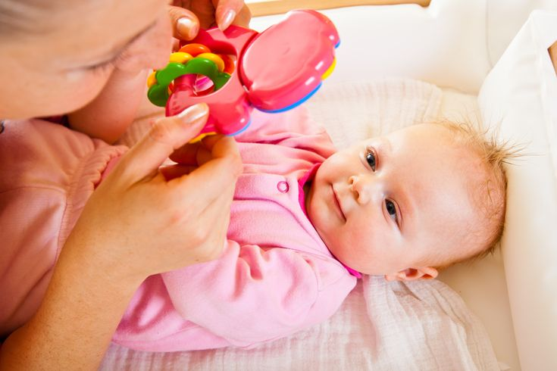
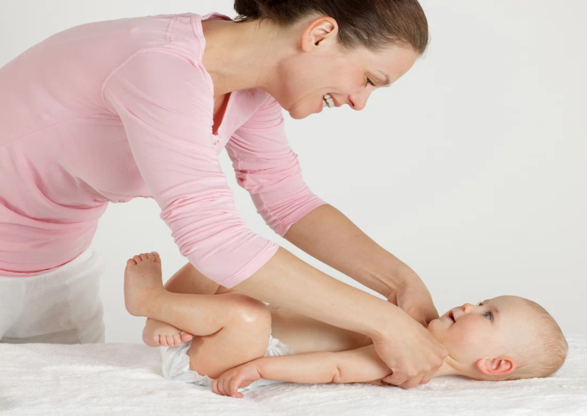
Игры с малышом с рождения до 3 месяцев
Игры для развития слухового внимания, с использованием погремушек, бубна, колокольчика. (Где шумит?)
Игры на развитие вестибулярных ощущений – это ритмичные игры, например раскачивание ребенка на руках, в шезлонге, на большом мяче , в одеяле. (стишки Баю –баюшки баю).
Игры на привлечение внимания к телу – в зоне удовольствия и комфорта.( Игра потягушечки, медведь идет)
Игры лицом к лицу (взрослый предлагает пободаться лбами, начинает строить рожицы, дуть на разные части лица.
Потешки: Дует свежий ветерок!
Совушка сова большая голова!

Slide 4
Ребенок с рождения до 3 месяцев делает и умеет
Ребенок фиксирует взгляд на лице (врожденный интерес к человеческому лицу).
Копирует движения челюстью, губа- ми, языком
Поворачивает голову в сторону источника звука.
Прослеживает за лицом, предметом.
Играет с собственными руками:
тянет руки в рот – формируется координация «рука-рот»;
приближает руки к лицу, рассматривает, соединяет – формируется координация
«рука-глаз»;
тактильно исследует свои руки (ощупывание рук) – координация «рука-рука».

Slide 5
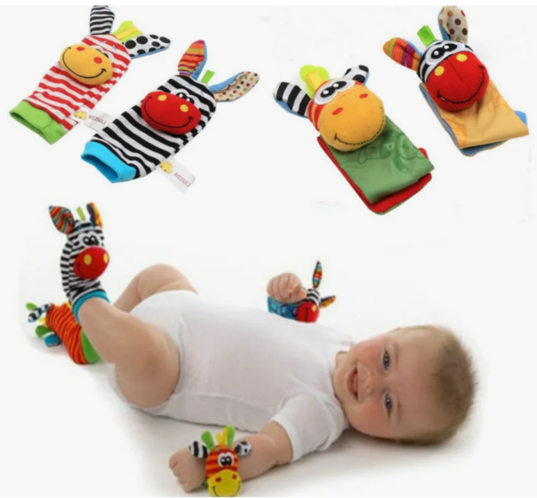
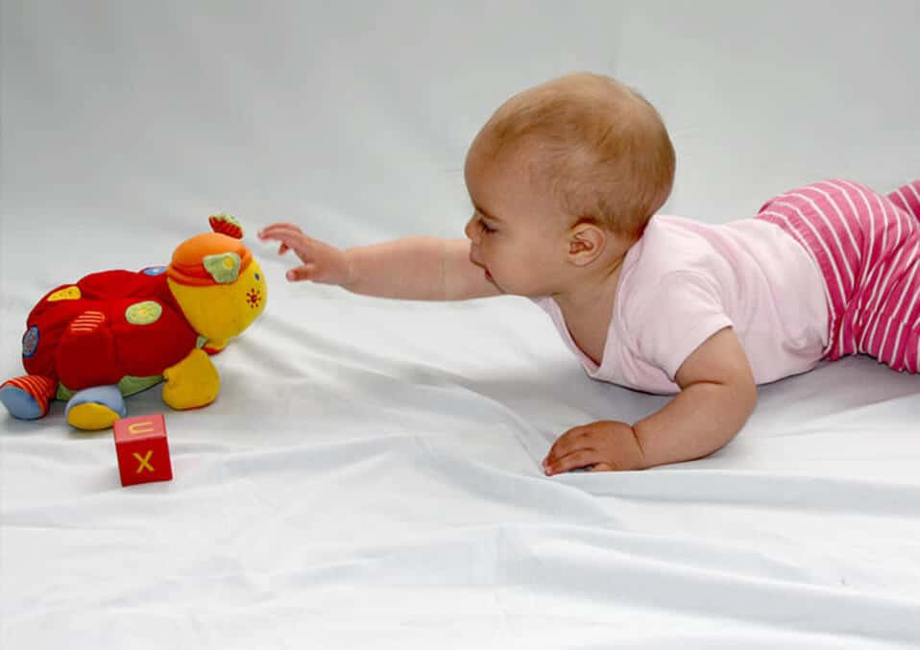
Игры с малышом от 3 до 6 месяцев
Эмоциональные и ритмичные игры, направленные на взаимодействие. (Игры в прятки («ку-ку»), где мама?)
Игры на формирование хватания и отпускания предмета (Бах!, Погладим кису!, Пуговки, тактильные книжки)
Игры на формирование дотягивания, хватания и отпускания предмета (доползи, хватай)
Игры с ногами (Яркие резинки, резиновые кольца с шипами, резинки с колокольчиком, шуршащие пакеты, прищепки, полосатые носки; широкая лента для волос,)

Slide 6
Ребенок с 3-6 месяцев
Долго лежит на животе, опираясь на вытянутые руки, может начинать ползать по-пластунски;
Уверенно переворачивается со спины на живот;
Сидит с поддержкой, спина при этом сильно согнута;
Развлекает себя, играя с собственными ручками и ножками;
Уверенно хватает предметы и подолгу держит их в руках;
Долго следит за перемещением игрушки;
По-разному реагирует на текстуру, форму и твердость предметов.
Все больше начинает исследовать предмет: ударяет предметами по поверхности, друг о друга;
Занимается с одним предметом — перекладывает из руки в руку, тянет в рот, отодвигает, рассматривает;
Повторяет за взрослым слоги и звуки, подражая его голосовым интонациям;

Slide 7
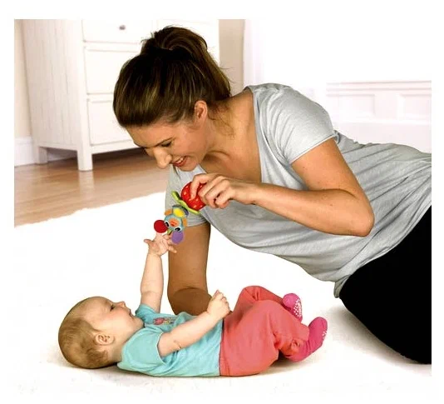
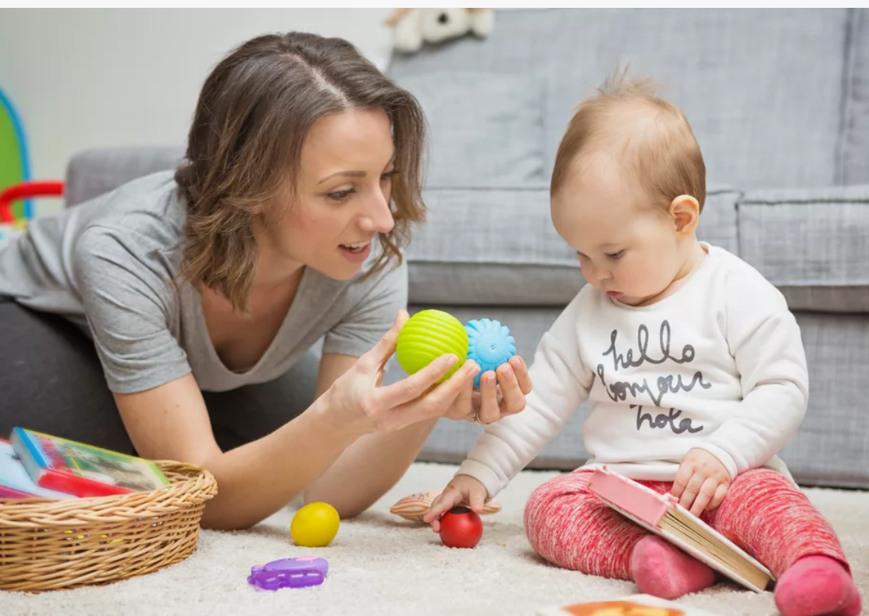
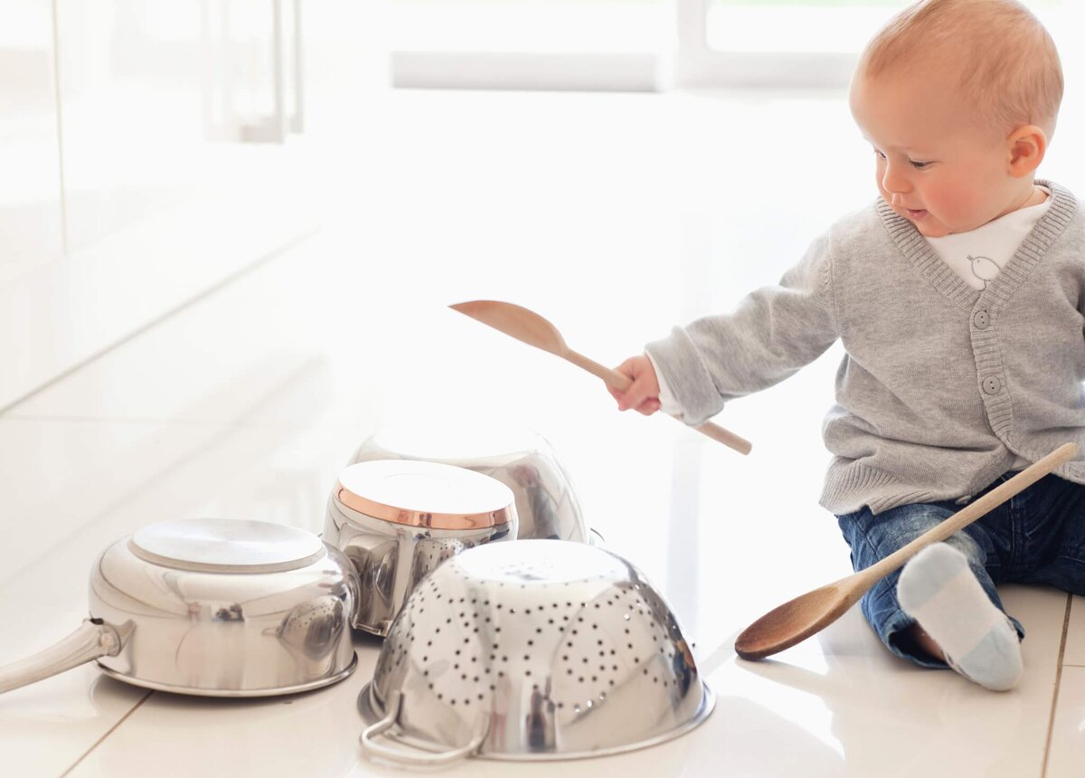
Игры с малышом 6 – 9 месяцев
Игры на манипулирование с предметами.
Бросать предмет перед ребенком, например, бросать предметы в коробку с отверстием, доставать шарики, кубики из емкостей различной глубины, нажимать и сжимать резиновые игрушки.
Стучать предмет об предмет (Тук – стук).
Катать мячи, игрушки.
Важно в этом возрасте перекладывать предмет из одной руки в другую, рассматривать его.

Slide 8
Ребенок с 6 – 9 месяцев
Подражает эмоциям, мимике, действиям взрослого.
Все больше рассматривает предметы с разных сторон (визуальное исследование), изучает трехмерную форму объектов.
Начинает активно исследовать ближнее пространство.
Изменяет уровень положения тела для исследования пространства: ползет, сидит, встает.
Исследует объем и глубину (дырочки, коробки, стаканы, щели).
Ползет сначала на животе, потом на четвереньках.
Самостоятельно садится и самостоятельно сидит, согнув ноги перед собой.
При падении вбок выставляет руку.
Прыгает на коленях у взрослого с поддержкой.
Встает у опоры и ходит вдоль опоры, может присесть из положения стоя.

Slide 9
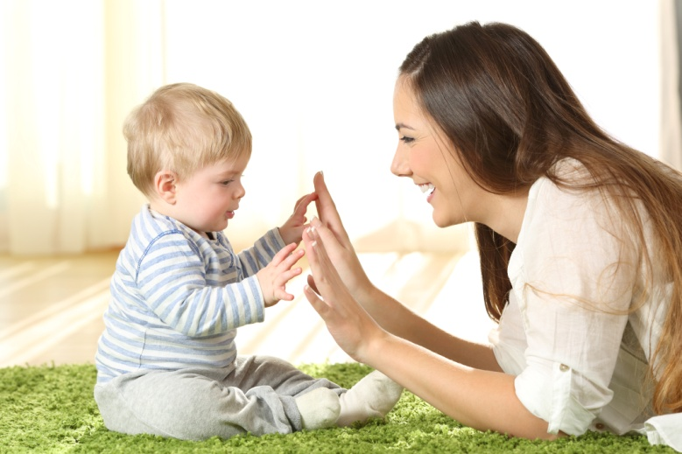
Игры с малышом 9 - 12 месяцев
Ритмичные подвижные игры (по кочкам!, Большие ноги шли по дороге!, Я люблю свою лошадку!)
Манипуляции с предметами (ложки деревянные и железные, пластиковые лопатки для готовки, подушки, платочки, ленточки, вощеная бумага, палочки деревянные, толстые трубочки для коктейля, мячики, маленькие кубики, трубочки из-под бумажных полотенец, из-под туалетной бумаги, резиновые игрушки, целлофановые пакеты).
Игры на подражание (Сорока белобока, Где наши ручки?)
Тактильные игры на ощущение частей собственного тела (Жили были два кота)

Slide 10
Ребенок с 9-12 месяцев
Появляется собственный указательный жест (для привлечения внимания)
взрослого к интересующему предмету).
Появляется совместная игра: взрослый предлагает различные вариации любимой игры (сами вариации становятся очень увлекательными для ребенка).
Возникает очередность, диалог.
Одна вариация игры плавно сменяет другую.
Ребенок начинает выступать в роли партнера по игре.
Действует с предметом, подражая взрослому.
Осваивает функциональные действия с предметами.
Появляются асимметричные действия с двумя предметами (открывает крышечки, нанизывает кольца на стержень, строит башню).
Появляются разные способы брать мелкие предметы (развитие «пинцетного» захвата).
Действует с предметами в пространстве (кладет в…, ставит на…).
Самостоятельная ходьба.
Сидит на корточках.
В процессе ходьбы переносит предметы.
Меняет направление при ходьбе.
Начинает локализовывать тактильные ощущения.
Показывает на другом части тела.

Slide 11
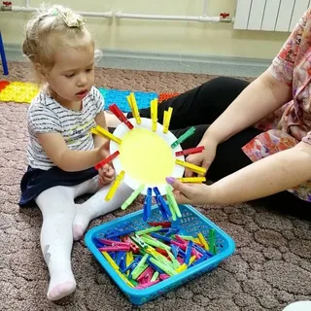
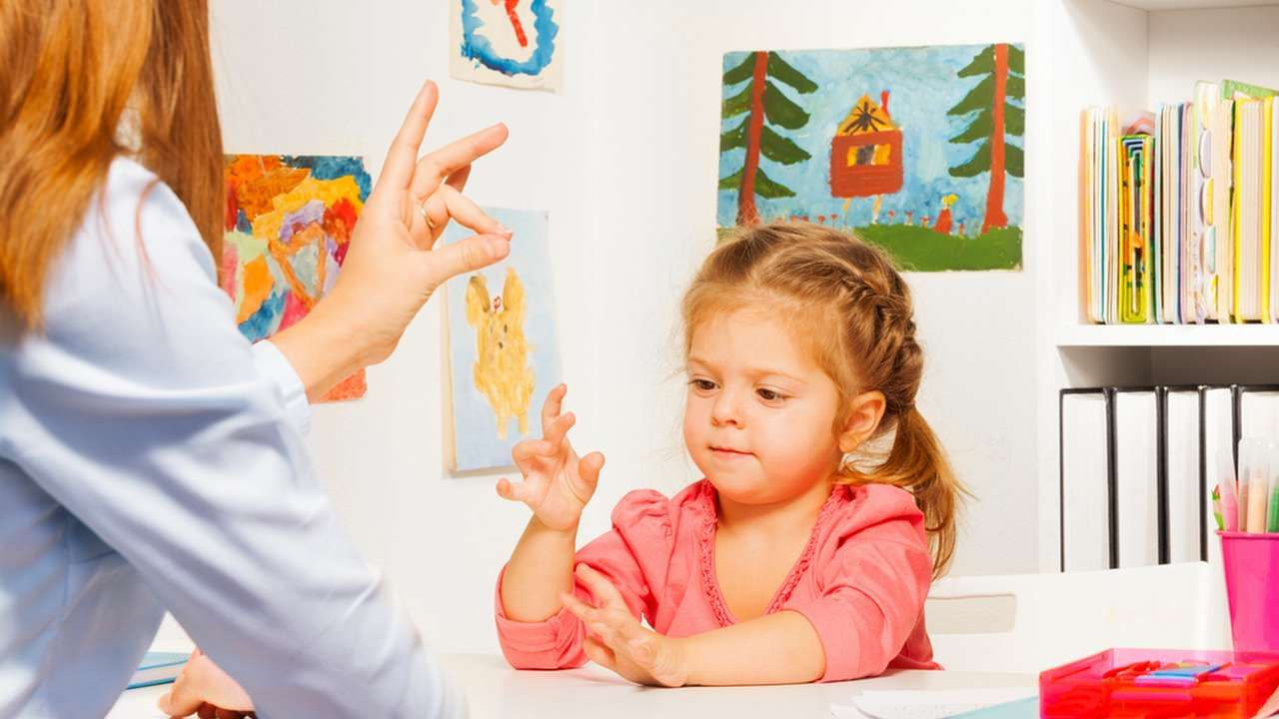
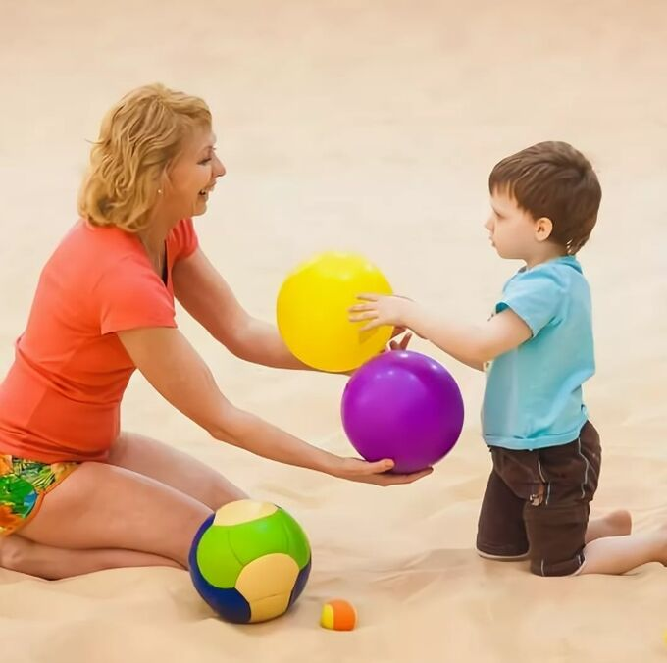
Игры с ребенком от 1 до 2 лет
Игры на подражание более сложным и точным действиям, а также цепочке действий Появляются последовательности действий и усложняются сами действия (позы пальцев, развороты кистей рук по отношению к телу).
Игры на речевое подражание (Летит самолет, по дорожке гладкой – гладкой, У тетушки Натальи..)
Пальчиковые игры (Этот пальчик, два кота)
Игры на соотношение предметов ( вытягивать из коробки ленты или бумагу, опускать в отверстие коробки разные предметы: шарики, прищепки и крышки, вынимать стаканчики один из другого, предметы, игрушки из мешка, собирать с малышом пирамидку и надевайте кольца на палку.)
Игры с мячом (пинать, бросать, толкать, передавать).
Игры на перемещение в пространстве (на исследование пространств, например пусть ребенок Ползает по наклонной плоскости, Залазит и сползает с возвышения, Залазит под стол.)

Slide 12
Ребенок в возрасте 1-2 лет
Показывает взрослым интересные игрушки, делится своими впечатлениями.
Интересуется чужими эмоциями, хочет поделиться своими эмоциями: приносит понравившуюся игрушку, хочет по- делиться своими находками, своей радостью или печалью.
Развиваются положительные социальные действия и эмоции: угощает, пытается помогать, сопереживает.
Проявляет интерес к наполнению и опорожнению емкостей.
Исследует функциональные качества предметов.
Начинает использовать орудия: ложка, вилка, зубная щетка, карандаш, мелок.
Пьет и ест самостоятельно.
Начинает активно осваивать пространство: пролезает под столом, забирается на подо- конники, шкафы, залезает в
шкаф и т.п.
Формируется целостный не- прерывный образ самого себя (представление о взаимосвязи функций собственного тела,
Пьет и ест самостоятельно.
Сам раздевается.
Появляются собственные представления о «приятном» и «неприятном», любимые свойства и признаки окружающего мира.

Slide 13
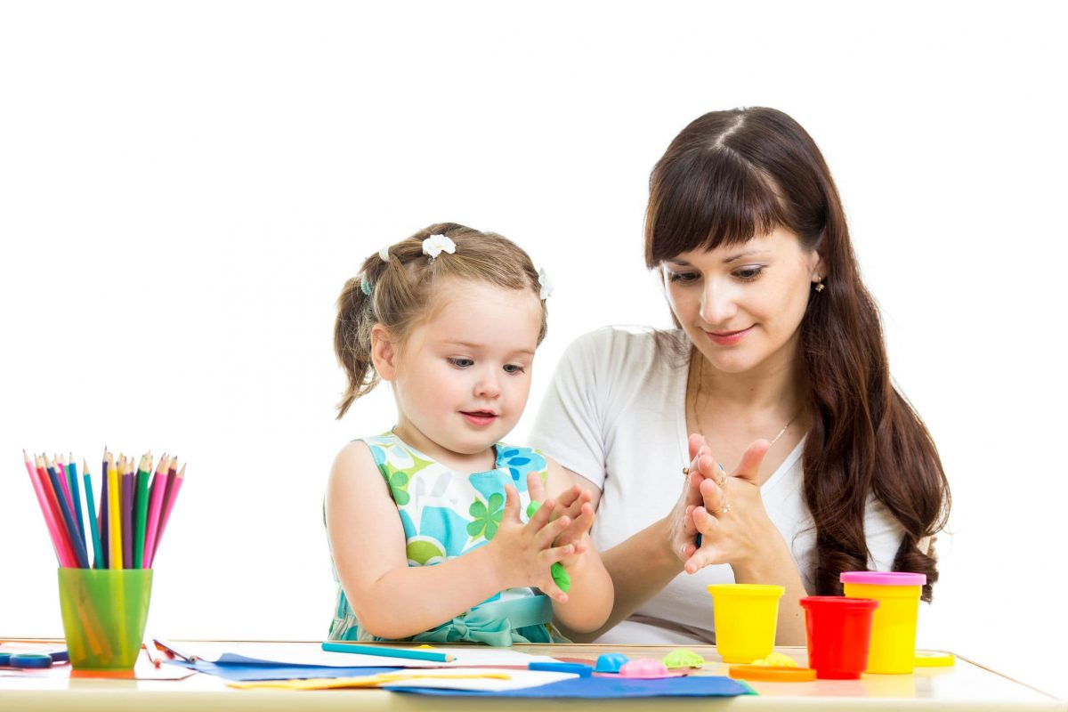
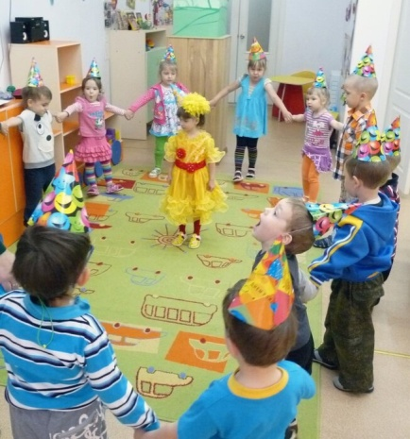
Игры с ребенком от 2 до 3 лет
Игры, направленные на результат ( Машинки, фигурки зверей и людей, кубики, LEGO, песок, тесто, глина, пластилин, формочки, краски, железная дорога.)
Сюжетная игра (Домик с дверцами (коробка с отверстием), набор зверей, игрушечная посуда, мебель, разные машинки, набор кубиков, тряпочки разноцветные, пластилин для изготовления еды, строим «теремок»).
Наряжаемся перед зеркалом ( Коробка с головными уборами – масками, шапочками зверей, шляпами, деталями костюмов (хвосты, лапы, уши), большое зеркало).
Игры на взаимодействие со советниками ( игры с мечем, машиной, катать коляску).
Хороводные игры с элементами фольклора (каравай)

Slide 14
Ребенок в возрасте 2 – 3 лет
Начинает выделять маму, папу, себя, изображать их с помощью значимых признаков принадлежности (очки, тапочки).
Проигрывает атрибуты значимых для ребенка лиц (разные животные, доктор, шофер).
Проявляет большой интерес к пазлам-вкладышам.
Начинает включать в игру неодушевленные предметы и поселять их в выдуманном мире).
Использует инструменты: ножницы, кисточка, молоток, веник, щетка.
Использует в речи место- имение «я».
Огромный интерес к фотоальбомам.
Появляется страх темно- ты.
Начинает играть с эмоциями.
Продолжает проигрывать пугающие впечатления в игре.

Slide 15
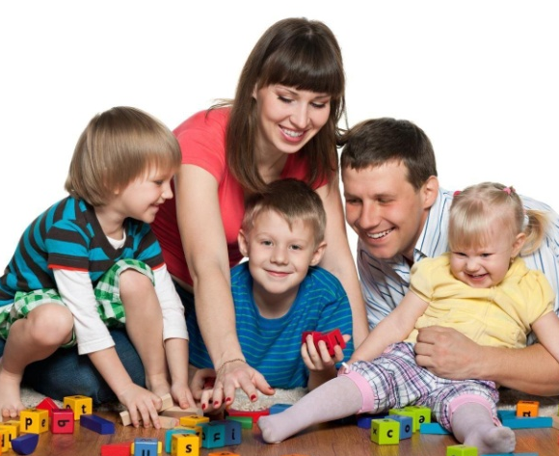
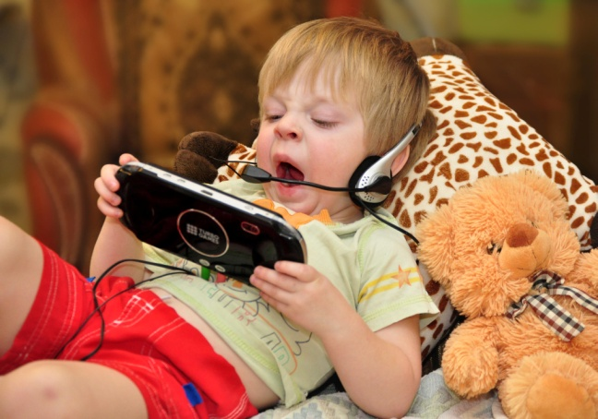
Играйте в игры с малышом!
Чем опасен смартфон и планшет для детей раннего возраста:
Задержка развития ребенка:
Задержка речевого развития, коммуникации с окружающими ограничение возможности для общения
Ухудшение зрения, проблемы со здоровьем
Нарушение памяти, мышления, внимания
Игра с ребёнком научит вас:
·Говорить с ребёнком на его языке;
Преодолевать чувство превосходства над ребёнком, свою авторитарную позицию
Оживлять в себе детские черты: непосредственность, искренность, свежесть эмоций;
Открывать для себя способ обучения через подражание образцам, через эмоциональное чувствование, переживание;
·Любить детей такими, какие они есть!

Slide 17
Благодарим за внимание!

